Slide 1

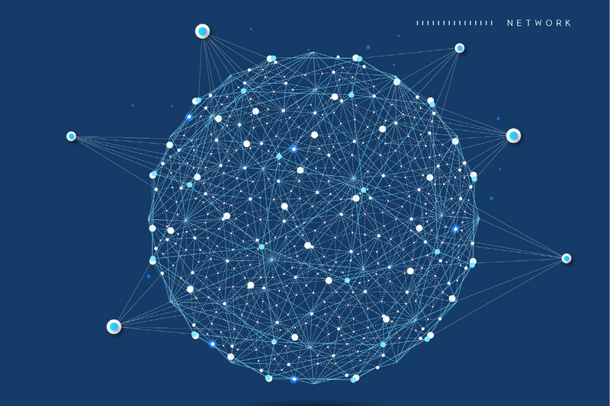
REST API와 네트워크 강의
와이빅타 12기 오은택

Slide 2
네트워크
정의 : 컴퓨터와 컴퓨터 사이의 데이터를 전송하는 전송망
크게 두 가지 측면이 있다.
1) 하드웨어적 측면
e.g. 라우터, 스위치, ISP 등
2) 소프트웨적 측면
e.g. Protocol

Slide 3
서버 - 클라이언트 모델
클라이언트 서버 모델(client–server model)은 서비스 요청자인 클라이언트와 서비스 자원의 제공자인 서버 간에 작업을 분리해주는 네트워크 아키텍쳐

Slide 4
Protocol이란?
정의 : 통신 (데이터 주고 받기) 상호 간에 미리 약속된 규칙을 말한다.
예:
1) 편지 보낼 때 ＇보내는 사람＇, ＇받는 사람＇ 등을 쓰는 것
2) 기업에 이력서를 쓸 때 -> 이력서 양식
3) 컴퓨터 통신 -> 데이터 구조는 이렇게~ 속도는 이렇게~
-> 패킷을 전송할 때, 보낸 사람이 누구인지, 누구한테 보내는 건지 등을
알려주기 위하는 것.

Slide 5
만약 미국 amazon 홈페이지에 접속하려면?
1. amazon 서버에 네트워크를 통해 우리가 홈페이지를 원한다고 알려준다.
2. amazon 서버에 있는 html, css, js, img 등의 파일을 네트워크를 통해서 전달 받는다.
3. 전달받은 파일을 브라우져(크롬, 파이어폭스 등)이 렌더링을 통해 우리가 보는 화면으로 바꾸어준다.

Slide 6
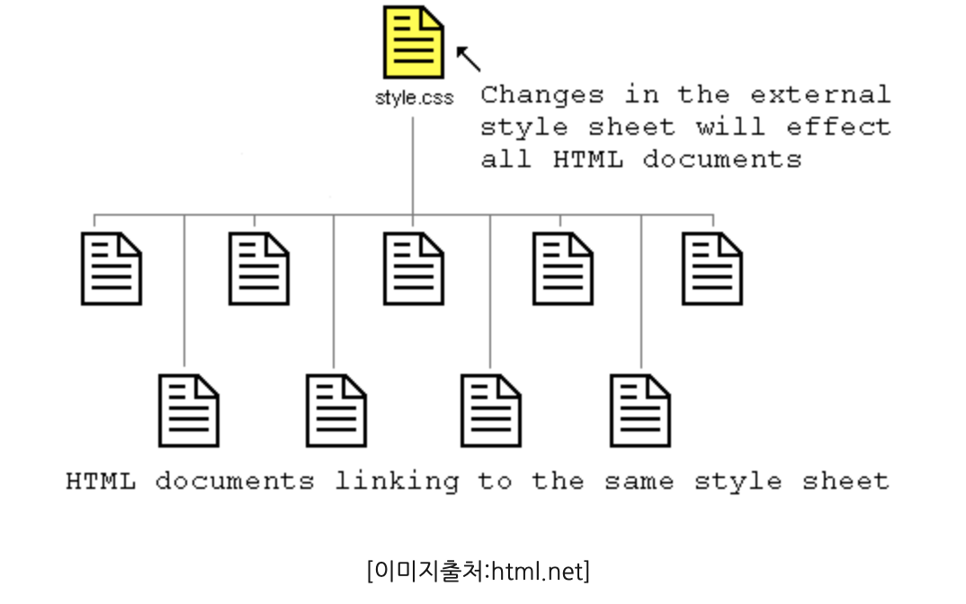
HTML? CSS?
HTML : 문서의 뼈대를 만듬
CSS : 문서를 화장하는 역할
-> 글꼴, 배경색, 너비, 높이, 브라우저, 화면 크기 에 따라 조정
css 하나로 여러 html양식 만드는것
Notes:
Html자체에서 속성을 바꾸는 방법도 있는데,
Css를 많이 활용함

Slide 7
네트워크의 통신 방식
서킷 통신 (1:1 방식)
-> 서로 간 연결이 이루어지면 회선을 독점하여 사용
패킷 통신 (다중망 + 다 對 다 방식)
→ 여러 단계를 걸쳐 연결하여 모아서 처리한다.

Slide 8
서킷통신과 패킷통신을 너무 훌륭하게 잘 설명해준 예제 링크
https://brunch.co.kr/@wangho/6

Slide 9
HTTP
정의 : 인터넷에서 데이터를 주고받을 수 있는 프로토콜
http 구조는 Request와 Response로 이루어졌다
HTTP
Request
Get
Put
…
Response

Slide 10
HTTP (HyperText Transport Protocol)
서버-클라이언트 모델
서버의 역할 : 받은 요청에 대해 응답을 보내주는 것
->응답 예시 : html 등등 여러 가지
서버-클라이언트 모델로 www를 사용할 때 쓰인다.
예시 :
1. 클라이언트가 서버에 데이터를 보낸다
(Request)
2. 서버가 클라이언트에게 데이터를 보낸다.
(Response)
서로 다르게 포장된다.

Slide 11
REQUEST
Request 헤더는 9가지가 존재하지만 그 중 GET과 POST가 많이 사용된다.
요청을 할 때는 요청에 대한 정보를 담아 서버로 보낸다.
1. GET : 서버에 파일(html 등)을 요청
만약 우리가 크롬 주소창에 www.etetet.com 입력하고 엔터를 친다면 크롬은
빈 패킷을 다음과 같이 포장하여 process에전송한다.
GET https://www.etetet.com HTTP/1.1 User-Agent: Mozilla/5.0 (Windows NT 10.0; Win64; x64) ... Upgrade-Insecure-Requests: 1
패킷 : 네트워크에서는 한 번에 전송하는 정보의 단위
통신 등에서는 모든 데이터들을 이와 같은 패킷 단위로 잘게 쪼개어서 전송을 합니다. 매 패킷마다에는 받을 주소지와 데이터 본 내용 그리고 에러 체크 정보가 들어 있습니다.
Notes:
페킷이 뭔지에 대한 설명은 위에 링크에서 설명함

Slide 12
HTTP 헤더
1) 요청 헤더 GET : 서버에 있는 데이터를 가져오기 위해 사용
GET https://www.etetet.com HTTP/1.1
http 1.1 버전으로 www.etetet.com 요청한다.
2) User-Agent: Mozilla/5.0 (Windows NT 10.0; Win64; x64) ...
요청에 대한 정보
e.g. User-Agent : 클라이언트 소프트웨어의 이름과 버전 등
Accept : 클라이언트가 허용할 수 있는 파일 형식(MIME TYE) 등등

Slide 13
요청헤더 POST : 서버의 값이나 상태를 바꾸기 위해 사용
서버에 검색어, id 등의 데이터를 전달한다.
Form을 이용해서 submit 하는 방식
GET과 POST의 차이 요약:
GET은 가져오는 것이고, POST는 수행하는 것

Slide 14
Response
서버에서 클라이언트에게 파일을 전송할 때 사용한다. 예: html 파일을 패킷단위로 자른 후 response code, header를 패킷에 붙여 포장한 후 보낸다.
유명한 response code로는 200(오류 없이 전송 성공), 404(요청한 파
일을 서버에서 찾을 수 없음) 등이 있다.
크롬을 사용할 때
우리가 크롬에서 링크를 누르면
1. http get 패킷을 보내고,
2. 서버로 부터 http response로 패킷을 받아
3. 받은 패킷을 토대로 html 파일을 렌더링 하여 보여준다.

Slide 16
Cookie란?
정의 :
User와 서버 사이에 상태(세션)를 유지하기 위한 방법
예시 :
지마켓에 접속하여 로그인도 하지 않고 장바구니를 담는다.
1. 지마켓에 접속하면 서버는 html 파일과 함께 unique한 id를 만들어서 db에
저장하고 cookie 파일을 보낸다.
2. 크롬은 쿠키 파일을 저장하여 관리한다.
3. 우리가 다른 상품 페이지로 넘어갈 때, 크롬은 request packet에 쿠키도 같이
전송한다. 덕분에 지마켓은 우리가 아까 그 사람이라는 것을 알 수 있다.
쿠키를 삭제하면 로그인이 다 해지되는 것도 이 때문!

Slide 17
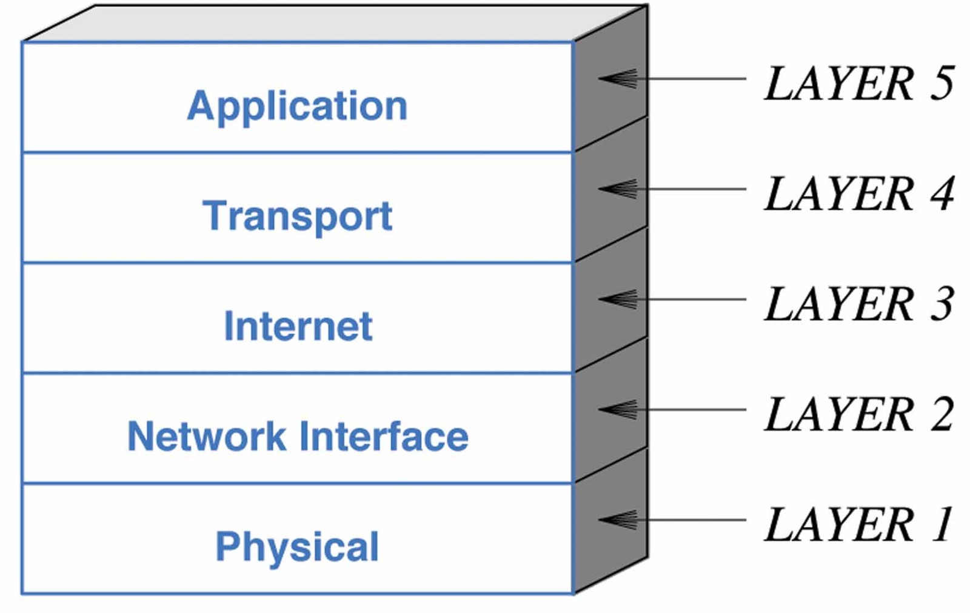
인터넷 5계층(Internet 5 Layer)
Notes:
https://www.google.co.kr/url?sa=i&rct=j&q=&esrc=s&source=images&cd=&cad=rja&uact=8&ved=2ahUKEwjHk6DZgq_hAhUKXbwKHWaOD0oQjRx6BAgBEAU&url=http%3A%2F%2Fwww.technologyuk.net%2Ftelecommunications%2Finternet%2Ftcp-ip-stack.shtml&psig=AOvVaw1x17ceXwaePWekem1LmrvC&ust=1554212390475231
5계층 건너갈 때 어떻게 변하는지 이런 것 있었으면 좋겠어ㅜㄷ

Slide 19
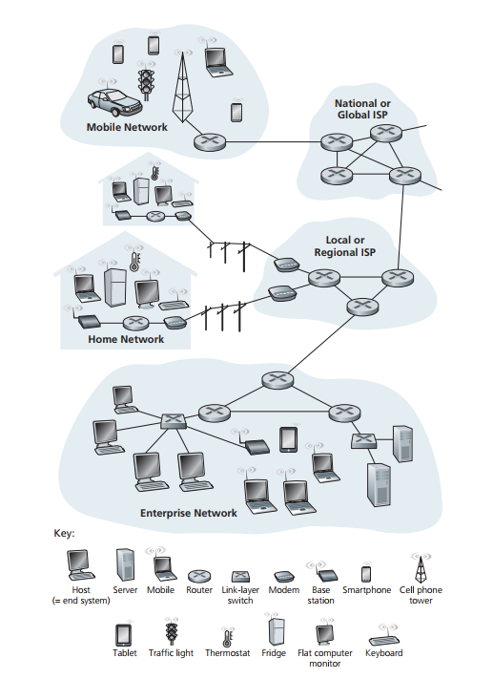
Notes:
이런 그림도 들어가서 설명이 있었으면 좋겠는데 시간 없으면 빼도 됨

Slide 20
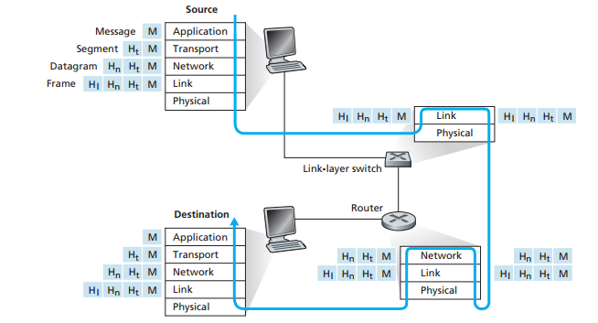
Notes:
Application에서 메시지가 생성이되면
여기에 계속해서 계층마다 헤더가 붙어서, physical layer거쳐서 전송이 된다 맞나?

Slide 21
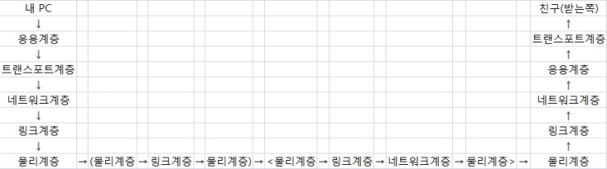
인터넷 5계층(Internet 5 Layer)
Notes:
() = 브릿지 (2계층임) : 프레임을 다른 망에 복제시키는 역할을 하는 장비 MAC 어드레스를 조사하여 데이타링크층이 관리하는 패킷의 source 어드레스와 destination 어드레스를 보고 그 패킷을 통과해야 할 것인지, 아닌지를 판정해서 traffic을 filtering하는 기능과 데이타를forwarding하는 기능을 수행한다.
= 라우터 : 스위치, 브릿지, 허브를 통해서 LAN을 구성했다면 외부와 연결하기 위해서 필요한 것
허브 = 1계층 물리계층 -> 포트에 전기신호 도착하면모든 포트에게 전송
스위치 = 2계층인 데이터 링크 계층에서 작동
MAC주소를 가지고 데이터를 보내고자하는 포트에만 신호를 전달

Slide 22
Application Layer
통신망으로 연결된 응용 프로세서들의 정보교환이 되는 계층
프로토콜 : 예: FTP, HTTP 이런 것들이 바로 응용계층이라는 것이다.
Transport Layer
어떤 데이터를 전송하고 어떤 방식으로 전송하는 것인지에 관한 계층
프로토콜 : TCP (연결 지향), UDP (비연결 지향)
TCP, UDP 등이 application layer에서 받은 packet에 port number 등을 추가해서 전송한다.
* 프로세스 : 컴퓨터가 진행하고 있는 프로세스
-> 각 프로세스는 socket을 가지고 있고, socket마다 unique한 port 번호가 있으며]
-> 이를 통해 어떤 프로세스에 전달할지 결정할 수 있는 것
Port 번호는 아파트의 우체통 같은 것
Notes:
Process : 컴퓨터가 진행하고 있는 프로세스
-> 컴퓨터가 데이터를 받으면, 어떤 process가 이를 받아야 하는지 알아야 함.
컴퓨터는 한 번에 여러가지 프로그램을 실행하는데 이를 process라고 한다. 컴퓨터는 데이터를 받으면 어떤 process가 받아야 하는 것
인지 알아야 한다.
따라서 process는 각각 socket을 가지고 있어서 socket 마다 unique
한 port number가 존재하고, 이를 통해 어떤 process에 전달할지 결
정한다.

Slide 23
TCP
정의 : 연결형 서비스를 지원하는 전송계층 프로토콜
특징 :
1) 복잡하지만 높은 신뢰성 보장
-> 중간에 packet을 잃어버리는 일이 발생하지 않음
2) 연결의 설정 (3-way handshaking)과 해제(4-way handshaking)
3) 1:1 통신 방식, 연결 후 통신
예: HTTP는 TCP위에 존재한다. FTP도, 메일 전송에 쓰는 SMTP도 TCP위에 존재
UDP
정의 : 비연결형 서비스를 지원하는 전송계층 프로토콜
특징 :
1) 간단하다.
2) 네트워크 부하 감소
-> 패킷의 header가 적기 때문에 그만큼 packet의 용량이 작다.
3) 비신뢰성
-> 안정성을 보장하지 않아 전송과정에서 packet을 잃어버릴 수 있다.
4) 1:1, 1:N, N:N 통신 방식
예: streaming 서비스 등과 같이 packet loss가 상대적으로 중요하지 않은 곳에 사용된다.

Slide 24
Port Number
포트란 ?
-> 여러 네트워크 활동을 할 때 사용하는 관문같은 역할.
-> 포트를 막거나 열어둠으로써 프로그램의 네트워크활동을 차단 / 허가 할 수 있다.
그렇다면 서버에 request 할때는 어떤 포트를 사용할까?
0-1023번까지는 약속된 port로 개인적인 program을 사용할 때는 이 포트 번호를 사용하지 않게
주의해야 한다.
예:
ssh -> 22번
http -> 80번
HTTP는 80번 포트를 사용하기로 약속했기에 우리는 서버의 80번 포트로 전송하면 된다.
실제 서버는 멀티프로세스를 사용하기 때문에 80번 포트에서 process가 받아 이를 실제 다른 process로 전달해준다.

Slide 25
Network Layer
정의 : 통신망에 연결된 시스템의 데이터 전송과 교환 기능을 담당하는 계층
-> 실제 네트워크를 담당하는 계층
앞에서는 컴퓨터 내부에서 전송이었다면,
network layer는 실제 컴퓨터가 다른 컴퓨터와 연결되기 위한 첫 번째 관문
대표적인 프로토콜 : IP, TCP/IP (IP는 TCP가 시키는 대로 보내기만 함)
컴퓨터끼리 구분하기 위해 IP를 사용, 이를 위해 라우터라는 기기를 사용한다.
예:
1. SK, KT와 같은 ISP(인터넷 서비스 제공자)는 라우터를 통해 전국의 데이터를 모은다.
2. 데이터를 모아 더 큰 Global ISP에게 보낸다.
3. Global ISP의 라우터는 해저케이블을 통해 연결되어있다. 따라서 해저케이블을 통해 아시아의
데이터를 미국에 전송한다.

Slide 26
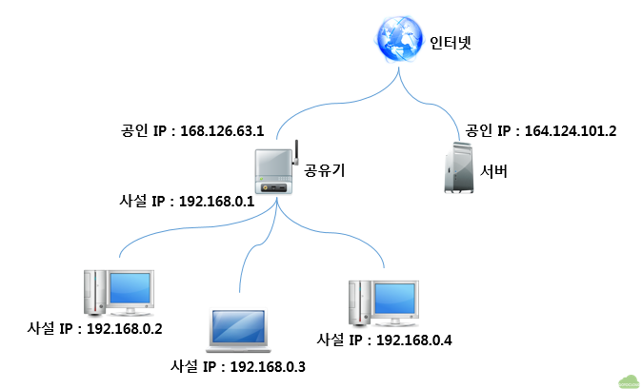
네트워크계층에서 알아야 하는 것
공인 IP와 사설 IP
공인 IP = 내 외부 IP (일반적으로 내 공유기가 사용하는 IP)
사설 IP = 공유기에 연결된 네트워크 기기들이 공유하는 IP
사설 IP의 범위는 다음과 같다.
10.0.0.0 ~ 10.255.255.255
172.16.0.0 ~ 172.31.255.255
192.168.0.0 ~ 192.168.255.255
Notes:
이거 좀더 자세히 설명 필요할듯
나중에 분산처리 한다고 컴퓨터끼리 연결할 때 가장 많이 막히는 부분이 여기!
사설 IP는 다른 네트워크 끼리는 같아도 된다는 것
공인 IP는 유일하다는 것
공인IP를 사설IP로 여러 개로 나눌 때 공유기가 하는 역할(NAT)
같은 거 해서 다음번에 PC 끼리 연결할 때 사람들이 덜 헷갈릴 수 있도록

Slide 27
Link layer
정의 : 데이터를 실제로 전달하는 계층
스위치나 브릿지 같은 장비가 이 계층에 속하고, Mac Address를 이용하여 데이터를 전달
모든 네트워크 기기는 Mac address를 가진다. 그리고 이를 이용하여 스위치라는 기기로연결한다.
물리적으로 실제 연결된 기기끼리의 전송에 많이 사용된다.
컴퓨터 안의 Network Interface Card가 MAC 주소를 가지고 있다.
현재는 router가 많이 발전하여, router와 switch를 혼용하여 많이 사용한다.

Slide 28
Physical Layer
구리선, 광랜 등등 실제 bit를 전송하는 선

Slide 29
사이트 접속 과정 간소화
인터넷에 연결하려고 하면 UDP를 이용하여 DHCP 서버에 IP 주소를 요구하고 할당 받는다.
2. 크롬에서 주소를 입력한다.
3. 빈 페킷에 크롬이 HTTP header를 추가한다.
4. 그 페킷을 process port number로 TCP header를 추가한다.
5. 그 페킷을 IP로 IP header를 추가한다.
6. 컴퓨터의 network interface 카드가 mac address를 추가한다.
7. mac 주소를 통해 물리적으로 연결된 스위치 혹은 라우터에 전송된다.

Slide 30
8. 라우터는 mac 어드레스를 버리고, ip adreess로 다음에 어떤 라우터로 보내야 할지 결정하여,
새로운 mac address를 추가하여 전송한다.
9. 계속 라우터끼리 8을 반복하여 전송하면서 global IPS 라우터 까지 간 후 해저케이블로 외국에
전송된다.
10. 서버의 게이트웨이(가장 가까운 라우터)에서 IP를 통해 서버로 보낸다.
11. 서버의 NIC가 mac과 ip를 버리고 서버에 전송한다.
12. 서버가 port number를 통해 process에게 데이터를 전송한다.
13. request method를 통해 원하는 파일 혹은 작업을 한 후 http response header를 추가한다.
14. 2-12 까지의 과정을 반복하여 크롬 process에게 http 데이터가 전송된다.
15. http header를 활용하여 전송된 파일을 rendering하여 화면에 보여준다.

Slide 31
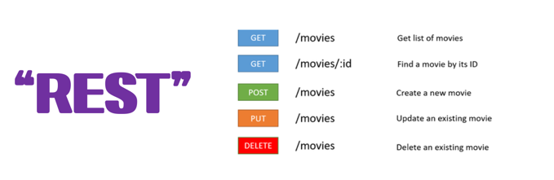
1) REST 란? 2) REST API란?

Slide 32
1) REST 란?

Slide 33
REST API가 정확히 뭐 어떤 건가요?
1) REST는 Representational State Transfer라는 용어의 약자
2) 웹(HTTP) 설계의 우수성에 비해 제대로 사용되어지지 못하는 모습에 안타까워하며
웹의 장점을 최대한 활용할 수 있는 아키텍처로써 REST를 발표
Notes:
REST의 개념을 이해한다.
REST의 특징을 이해한다.
REST API의 개념을 이해한다.
REST API의 설계 규칙을 이해한다.
RESTful의 개념을 이해한다.

Slide 34
REST
REST란, "웹에 존재하는 모든 자원(이미지, 동영상, DB 자원)에 고유한 URI를 부여해 활용“
URI -> 특정 명칭을 부여한 것을 말함
따라서 Restful API는 REST 특징을 지키면서 API를 제공하는 것을 의미한다.
Notes:
쉽게 말해서, REST가 지정한 형식을 이용해서 웹에 존재하는 자원들을 활용하고 접근하기 하는 것

Slide 35
구체적인 개념
자원을 이름(자원의 표현)으로 구분하여 해당 자원의 상태(정보)를 주고 받는 모든 것을 의미한다.
접근 방식 단계별 설명
1) HTTP URI(Uniform Resource Identifier)를 통해 자원(Resource)을 명시한다.
2) HTTP Method(POST, GET, PUT, DELETE)를 통해 해당 자원에 대한 CRUD Operation을 적용하는
것을 의미한다.
https://gmlwjd9405.github.io/2018/09/21/rest-and-restful.html
Notes:
CRUD가 뭔지도 설명 추가점

Slide 36
CRUD
Create(생성), Read(읽기), Update(갱신), Delete(삭제)를 묶어서 일컫는 말이다. 사용자 인터페이스가 갖추어야 할 기능(정보의 참조/검색/갱신)을 가리키는 용어로서도 사용

Slide 37
장점
1) HTTP 프로토콜의 인프라를 그대로 사용하므로 REST API 사용을 위한 별도의 인프라를
구축할 필요가 없다.
2) HTTP 프로토콜의 표준을 최대한 활용하여 여러 추가적인 장점을 함께 가져갈 수 있게 해준다.
3) HTTP 표준 프로토콜에 따르는 모든 플랫폼에서 사용이 가능하다.

Slide 38
단점
표준이 존재하지 않는다.
2) 사용할 수 있는 메소드가 4가지 밖에 없다.
-> HTTP Method 형태가 제한적이다.

Slide 39
REST 구성
쉽게 말해 REST API는 다음의 구성으로 이루어져있습니다.
자세한 내용은 밑에서 설명하도록 하겠습니다.
1) 자원(RESOURCE) - URI
2) 행위(Verb) - HTTP METHOD
3) 표현(Representations)

Slide 40
구체적인 개념
자원(Resource): URI
모든 자원에 고유한 ID가 존재하고, 이 자원은 Server에 존재한다.
자원을 구별하는 ID는 ‘/groups/:group_id’와 같은 HTTP URI 다.
Client는 URI를 이용해서 자원을 지정하고 해당 자원의 상태(정보)에 대한 조작을 Server에 요청한다.
자원 = 처리되는 대상을 의미하며 JSON, XML 문서, jpg 파일 같은 이미지, mp4 팡리 같은 비디오가 될 수도 있다.

Slide 41
구체적인 개념
행위(Verb): HTTP Method
HTTP 프로토콜의 Method를 사용한다.
HTTP 프로토콜은 GET, POST, PUT, DELETE 와 같은 메서드를 제공한다.

Slide 42
구체적인 개념
표현(Representation of Resource)
Client가 자원의 상태(정보)에 대한 조작을 요청하면 Server는 이에 적절한 응답(Representation)을 보낸다.
REST에서 하나의 자원은 JSON, XML, TEXT, RSS 등 여러 형태의 Representation으로 나타내어 질 수 있다.
JSON 혹은 XML를 통해 데이터를 주고 받는 것이 일반적이다.

Slide 43
Rest의 특징
1) Uniform (유니폼 인터페이스)
Uniform Interface는 URI로 지정한 리소스에 대한 조작을 통일되고 한정적인 인터페이스로 수행하는 아키텍처 스타일
2) Stateless (무상태성)
REST는 무상태성 성격을 갖습니다. 다시 말해 작업을 위한 상태정보를 따로 저장하고 관리함.
세션 정보나 쿠키정보를 별도로 저장하고 관리하지 않기 때문에 API 서버는 들어오는
요청만을 단순히 처리하면 됨

Slide 44
Rest의 특징
3) Self-descriptiveness (자체 표현 구조)
REST의 또 다른 큰 특징 중 하나는 REST API 메시지만 보고도 이를 쉽게 이해 할 수 있는 자체
표현 구조로 되어 있다
4) Client - Server 구조
REST 서버는 API 제공, 클라이언트는 사용자 인증이나 컨텍스트(세션, 로그인 정보)등을 직접
관리하는 구조로 각각의 역할이 확실히 구분되기 때문에 클라이언트와 서버에서 개발해야 할
내용이 명확해지고 서로간 의존성이 줄어든다.

Slide 45
Rest의 특징
6) 계층형 구조
REST 서버는 다중 계층으로 구성될 수 있으며 보안, 로드 밸런싱, 암호화 계층을 추가해 구조상의
유연성을 둘 수 있고 PROXY, 게이트웨이 같은 네트워크 기반의 중간매체를 사용할 수 있게 한다

Slide 46
REST API란?

Slide 47
REST API
API(Application Programming Interface)란
데이터와 기능의 집합을 제공하여 컴퓨터 프로그램간 상호작용을 촉진하며, 서로 정보를 교환가능
하도록 하는 것
REST API의 정의 REST 기반으로 서비스 API를 구현한 것
예:
OpenAPI(누구나 사용할 수 있도록 공개된 API: 구글 맵, 공공 데이터 등),
마이크로 서비스(하나의 큰 애플리케이션을 여러 개의 작은 애플리케이션으로 쪼개어 변경과 조합이 가능하도록 만든 아키텍처) 등을 제공하는 업체 대부분은 REST API를 제공한다.

Slide 48
REST API
API(Application Programming Interface)란
데이터와 기능의 집합을 제공하여 컴퓨터 프로그램간 상호작용을 촉진하며, 서로 정보를 교환가능 하도록 하는 것
REST API의 정의 REST 기반으로 서비스 API를 구현한 것
최근 OpenAPI(누구나 사용할 수 있도록 공개된 API: 구글 맵, 공공 데이터 등), 마이크로 서비스(하나의 큰 애플리케이션을 여러 개의 작은 애플리케이션으로 쪼개어 변경과 조합이 가능하도록 만든 아키텍처) 등을 제공하는 업체 대부분은 REST API를 제공한다.

Slide 49
REST API 디자인 가이드
REST API 설계 시 가장 중요한 항목은 다음의 2가지로 요약 가능
첫 번째, URI는 정보의 자원을 표현해야 한다. 두 번째, 자원에 대한 행위는 HTTP Method(GET, POST, PUT, DELETE)로 표현한다.

Slide 50
1) URI는 정보의 자원을 표현해야 한다.
resource는 동사보다는 명사를, 대문자보다는 소문자를 사용한다.
resource의 도큐먼트 이름으로는 단수 명사를 사용해야 한다.
resource의 컬렉션 이름으로는 복수 명사를 사용해야 한다.
resource의 스토어 이름으로는 복수 명사를 사용해야 한다. Ex) GET /Member/1 -> GET

Slide 51
2) 자원에 대한 행위는 HTTP Method(GET, PUT, POST, DELETE 등)로 표현한다.
URI에 HTTP Method가 들어가면 안된다.
Ex) GET /members/delete/1 -> DELETE /members/1
URI에 행위에 대한 동사 표현이 들어가면 안된다.(즉, CRUD 기능을 나타내는 것은 URI에 사용하지 않는다.)
Ex) GET /members/show/1 -> GET /members/1
Ex) GET /members/insert/2 -> POST /members/2
경로 부분 중 변하는 부분은 유일한 값으로 대체한다.(즉, :id는 하나의 특정 resource를 나타내는 고유값이다.)
Ex) student를 생성하는 route: POST /students
Ex) id=12인 student를 삭제하는 route: DELETE /students/12

Slide 52
REST API 디자인 가이드
1) URI는 정보의 자원을 표현해야 한다. (리소스명은 동사보다는 명사를 사용)
GET /members/delete/1 X
2) 자원에 대한 행위는 HTTP Method(GET, POST, PUT, DELETE 등)로 표현
DELETE /members/1 O

Slide 53
URI 예시
회원정보를 가져오는 URI
GET /members/show/1 (x) GET /members/1 (o)
회원을 추가할 때
GET /members/insert/2 (x)
-> GET 메서드는 리소스 생성에 맞지 않습니다.
POST /members/2 (o)

Slide 54
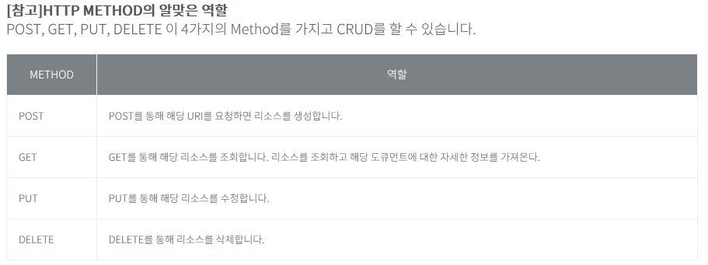
HTTP Method

Slide 55
URI 설계시 주의할점
슬래시 구분자(/)는 계층 관계를 나타내는 데 사용
http://restapi.example.com/houses/apartments http://restapi.example.com/animals/mammals/whales
2) URI 마지막 문자로 슬래시(/)를 포함하지 않는다.
http://restapi.example.com/houses/apartments/ (X) http://restapi.example.com/houses/apartments (0)
3) 하이픈(-)은 URI 가독성을 높이는데 사용
4) 밑줄(_)은 URI에 사용하지 않는다.
5) URI 경로에는 소문자가 적합하다.
6) 파일 확장자는 URI에 포함시키지 않는다.

Slide 56
4-4. 자원을 표현하는 Colllection과 Document
Collection과 Document에 대해 알면 URI 설계가 한 층 더 쉬워진다.
DOCUMENT는 단순히 문서로 이해해도 되고, 한 객체라고 이해하면된다.
컬렉션은 문서들의 집합, 객체들의 집합
컬렉션과 도큐먼트는 모두 리소스라고 표현할 수 있으며 URI에 표현됩니다..
예:
http:// restapi.example.com/sports/soccer
http:// restapi.example.com/sports/soccer/players/13 sports, players 컬렉션과 soccer, 13(13번인 선수)를 의미하는 도큐먼트로 URI가 이루어진다.
여기서 중요한 점은 컬렉션은 복수로 사용하고 있다는 점.
좀 더 직관적인 REST API를 위해서는 컬렉션과 도큐먼트를 사용할 때 단수 복수도 지켜준다면 좀 더 이해하기 쉬운 URI를 설계할 수 있다.

Slide 57
Resftful이란
RESTful은 일반적으로 REST라는 아키텍처를 구현하는 웹 서비스를 나타내기 위해 사용되는 용어이다.
‘REST API’를 제공하는 웹 서비스를 ‘RESTful’하다고 할 수 있다.
=> REST 원리를 따르는 시스템은 RESTful이란 용어로 지칭된다.

Slide 58
Resftful이란
RESTful의 목적
이해하기 쉽고 사용하기 쉬운 REST API를 만드는 것
RESTful한 API를 구현하는 근본적인 목적이 성능 향상에 있는 것이 아니라 일관적인 컨벤션을 통한 API의 이해도 및 호환성을 높이는 것이 주 동기이니, 성능이 중요한 상황에서는 굳이 RESTful한 API를 구현할 필요는 없다.

Slide 59
Resftful이란
RESTful 하지 못한 경우
Ex1) CRUD 기능을 모두 POST로만 처리하는 API
Ex2) route에 resource, id 외의 정보가 들어가는 경우(/students/updateName)

Slide 60
MVC Model – View - Controller
Model은 응용프로그램에서 데이터를 처리하는 부분을 가리킨다. 데이터베이스에 연결하고 데이터를 추출하거나 저장, 삭제, 업데이트, 변환 등의 작업을 수행하는 역할
View는 화면에 표시되는 부분이다. 추출한 데이터나 일반적인 텍스트 데이터를 표시하거나 입력폼 또는 사용자와의 상호작용을 위한 인터페이스를 표시하는 영역
Controller는 어플리케이션에서 각 요소들의 연결관계를 설정하고 데이터와 시각적 부분의 연결 등을 관리한다.
대개 url로부터 입력되는 정보로부터 어떤 데이터와 뷰를 연결할 지 등을 제어

Slide 61
Python Flask
※WSGI의 동작 과정
파이썬으로 작성된 마이크로 웹 프레임 워크의 하나이다.
WSGI 마이크로프레임워크라고도 한다.
(마이크로 = 핵심 기능만)
-> 파이썬 스크립트가 웹 서버와 통신하기 위한 미들웨어
WSGI? (Web Server Gateway Interface)
서버입장에선 애플리케이션, 애플리케이션 입장에선 서버 역할

Slide 62
왜 Flask?
※WSGI의 동작 과정
1. 다양한 웹 엔진과 붙어서 쓸 수 있으며, 가벼움
2. 단순한 코드
3. 장고에 비해 최소한의 기능만을 제공합니다.
=>이를 활용해 이번 강의에서는
REST API를 활용해 json만으로 소통하고,
View를 MVC로부터 분리하려고 합니다.

Slide 63
왜 View를 분리?
※WSGI의 동작 과정

Slide 64
JSON

Slide 65
JSON 이란
JSON은 JavaScript Object Notation의 약자입니다.
JSON은 좀 더 쉽게 데이터를 교환하고 저장하기 위하여 만들어진 텍스트 기반의 데이터 교환
JSON을 배우기 전에 자바스크립트에 대한 기초 지식이 있으면 좋다.

Slide 66
JSON 특징
JSON의 특징
1. JSON은 자바스크립트를 확장하여 만들어졌다.
2. JSON은 자바스크립트 객체 표기법을 따른다.
3. JSON은 사람과 기계가 모두 읽기 편하도록 고안
4. JSON은 프로그래밍 언어와 운영체제에 독립적

Slide 67
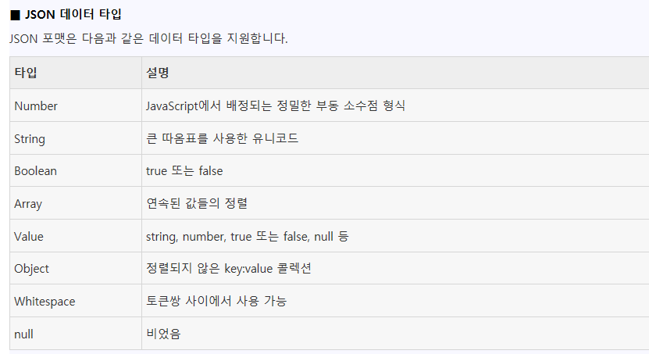
JSON

Slide 68
JSON 구조
JSON은 자바스크립트의 객체 표기법으로부터 파생된 부분 집합.
따라서 JSON 데이터는 다음과 같은 자바스크립트 객체 표기법에 따른 구조로 구성
1. JSON 데이터는 이름과 값의 쌍으로 이루어짐
2. JSON 데이터는 쉼표(,)로 나열됨
3. 객체(object)는 중괄호({})로 둘러쌓아 표현함
4. 배열(array)은 대괄호([])로 둘러쌓아 표현함

Slide 69
JSON 데이터
문법
"데이터이름": 값
예제
"name": "식빵"

Slide 70
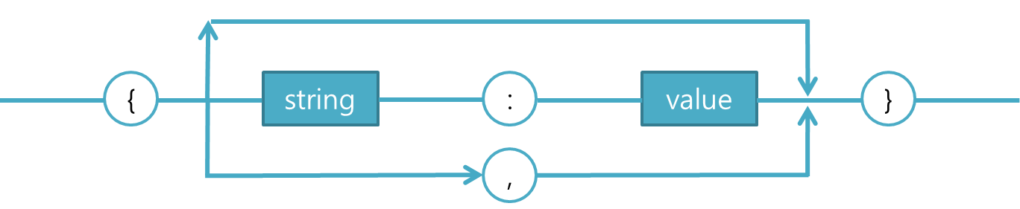
JSON 객체
JSON 객체
JSON 객체는 중괄호({})로 둘러쌓아 표현한다.
또한, JSON 객체는 쉼표(,)를 사용하여 여러 프로퍼티를 포함할 수 있다.

Slide 71
JSON 배열
JSON 배열은 대괄호([])로 둘러쌓아 표현한다.
또한, JSON 배열은 쉼표(,)를 사용하여 여러 JSON 데이터를 포함할 수 있다.
예제
"dog": [ {"name": "식빵", "family": "웰시코기", "age": 1, "weight": 2.14}, {"name": "콩콩", "family": "포메라니안", "age": 3, "weight": 2.5}, {"name": "젤리", "family": "푸들", "age": 7, "weight": 3.1} ]

Slide 72
웹서버 구현 실습 with FLASK, REST API

